Slide 1
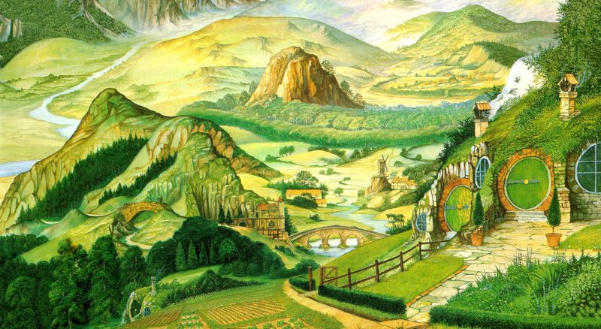
Урок русского языка
в 3 классе ГБОУ г.Москвы ЦО № 1455

Slide 2
Отправляемся в путешествие по стране Непроизносимых согласных

Slide 3
Ответь на вопросы :
1. Какие непроизносимые согласные ты знаешь?
2. Что надо сделать для проверки слов с непроизносимой согласной?
3. Когда непроизносимая согласная четко слышится?
4. Приведи примеры слов с непроизносимыми согласными с проверочными словами.

Slide 4
Проверь себя!
1. Непроизносимые согласные Л, Т, Д, В.
2. Надо подобрать проверочное слово так, чтобы этот звук четко слышался.
3. Непроизносимый согласный звук будет четко слышаться, если он стоит в конце слова или перед гласной.

Slide 5
Запомни!
Непроизносимые согласные Л, Т, Д, В. В проверочном слове звук четко слышится ЕСЛИ он в конце слова он перед гласной

Slide 6
Назовите жителей этой страны
Спишите слова

Slide 7
Как проверить непроизносимые согласные?
Свис_нул - свист,свистеть

Slide 8
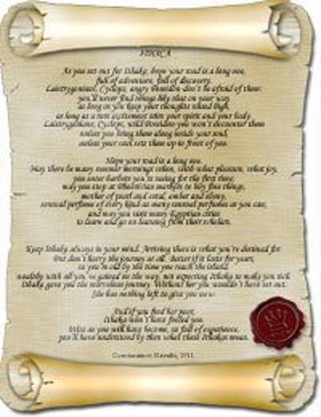
В этой стране часто происходит путаница:“Писать непроизносимую согласную в слове или нет ?” Вот жители и хотят вас запутать. Они прислали письмо с трудными словами.

Slide 9
Вкус?ный, капус?ный,
здра?ствуй,поз?ник,учас?ник,
опас?ность, сер?це, ус?ный, со?нце,
чу?ствовать, прекрас?ный, звез?ный, праз?ник.

Slide 10
в за Жители Страны непроизносимых согласных приготовили для вас пожелание.
Будьте как , красивыми! Будьте (прелесть), милыми! Между собою (честь)! Будьте всегда (счастье)!

